Slide 1
源码
编译器语法分析
与语法树调研
Token
Parser
回答：语法分析是否一定生成语法树？
比较：Clang AST 与 javac Tree API 的结构和特点
AST
IR
01

Slide 2
核心结论：语法树不是语法分析的必选产物
语法分析的最低目标是验证 token 序列是否符合文法；语法树是常见的工程产物，但不是语法分析的定义要求。
结论
常见选择
不一定生成语法树。
教学编译器通常生成 AST，便于打印、调试和分阶段实现。
大型编译器通常保留 AST 或树形 IR，便于语义分析和工具生态。
一次性解释器或简单表达式求值器可以不保留语法树。
语法分析器可以只判断是否合法，也可以在识别产生式的同时执行语义动作，还可以直接生成中间代码或字节码。
判断标准
后续阶段需要多次遍历、错误定位、类型检查、IDE 支持或静态分析时，生成语法树更合适。只需要立即计算或立即翻译时，可以省略树结构。
02

Slide 3
概念区分：具体语法树、抽象语法树和中间表示
很多“语法树”讨论需要先区分树的层级。
具体语法树
Parse Tree
抽象语法树
AST
中间表示
IR
完整保留产生式推导过程。
包含非终结符、括号、分号等语法细节。
压缩语法细节。
保留对语义分析有用的结构。
进一步面向优化和目标代码生成。
常见形式包括三地址码、SSA、LLVM IR。
适合教学推导、语法错误定位。
适合类型检查、符号表、重构和静态分析。
适合数据流分析、优化和后端生成。
源码
词法分析
Token
语法分析
AST
语义分析
IR
后端
树形表示通常位于语法分析之后，是否保留取决于后续工程目标。
03

Slide 4
方案一：语法分析后生成语法树
将一次性识别结果保存为可遍历的数据结构。
优点
缺点
结构清晰，语义分析、类型检查、符号表构建可以分阶段完成。
支持多次遍历，后续优化、诊断、代码生成可以复用同一结构。
便于输出树形 dump，定位语法错误和调试编译器实现。
便于 IDE、格式化、重构、静态分析等工具开发。
需要额外内存保存节点、边和源码位置信息。
构造树会增加前端阶段的时间开销。
AST 节点体系需要持续维护，语言特性越多，设计复杂度越高。
如果树过于接近文法，后续阶段仍然需要二次清洗。
适合场景
课程编译器、大型语言前端、IDE、重构工具、静态分析工具。
04

Slide 5
方案二：不保留语法树
语法分析器可以在匹配产生式时直接执行动作。
直接动作
优点
缺点
递归下降函数返回计算结果。
LR 规约时执行语义动作。
一遍式编译器直接生成 IR 或目标代码。
内存占用较低。
实现链路较短。
对小语言或表达式求值足够高效。
多遍分析困难。
错误恢复和定位能力较弱。
不利于后续重构、优化和工具支持。
// 表达式求值器可以不建树
int parseExpr() {
int value = parseTerm();
while (match('+')) {
value += parseTerm();
}
return value;
}
05

Slide 6
选择的两种生成语法树的编译器
Clang 与 javac 都提供可观察、可遍历的树结构，但面向的语言和工具生态不同。
Clang / LLVM 前端
javac / Java 编译器
面向 C、C++、Objective-C。Clang 的 AST 接近源代码和语言规范，并支持通过 -ast-dump 查看树形结构。
面向 Java。JDK 提供 Compiler Tree API，使用 CompilationUnitTree、ClassTree、MethodTree 等接口表示源代码树。
代表特点：节点类型丰富；保留类型、源码位置、隐式转换等信息；适合诊断、重构、静态分析和格式化。
代表特点：接口化程度高；Visitor/TreeScanner 遍历方式稳定；适合代码检查、注解相关工具和 Java 源码分析。
后续示例使用同一逻辑：函数接收参数 x，计算 y = x + 1，然后返回 y。
06

Slide 7
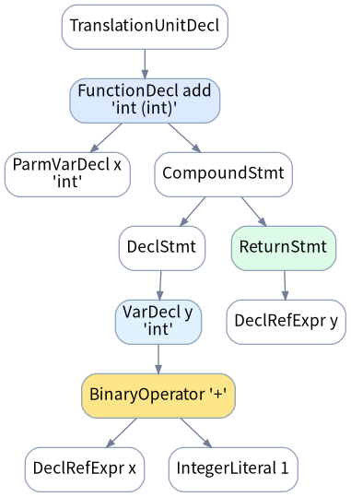
Clang AST：结构说明
Clang AST 的顶层通常是 TranslationUnitDecl，下面包含声明、语句、表达式和类型等节点。
层次说明
TranslationUnitDecl：翻译单元根节点。
Decl：函数、变量、类型等声明。
Stmt：语句节点。
Expr：表达式节点；在 Clang 中 Expr 也是 Stmt。
Type / DeclContext：类型系统和作用域结构。
结构特点
Clang AST 保留大量语义信息，因此树形 dump 往往比课堂上的 AST 更详细。
07

Slide 8
Clang 示例程序与树形结果
树中重点观察 FunctionDecl、ParmVarDecl、VarDecl、BinaryOperator、ReturnStmt。
int add(int x) {
int y = x + 1;
return y;
}
树形展示
解释
FunctionDecl 对应 add 函数。
ParmVarDecl 对应形参 x。
VarDecl 对应局部变量 y。
BinaryOperator 对应 x + 1。
ReturnStmt 对应 return y。
关键路径：TranslationUnitDecl → FunctionDecl → CompoundStmt → DeclStmt / ReturnStmt。
08

Slide 9
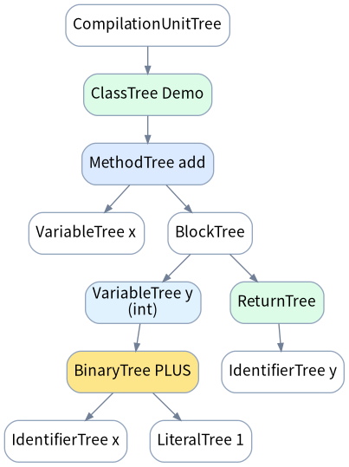
javac Tree API：结构说明
javac 将 Java 源文件表示为一组 Tree 接口，根节点通常是 CompilationUnitTree。
层次说明
CompilationUnitTree：一个 Java 源文件。
ClassTree：类、接口、枚举、记录等类型声明。
MethodTree：方法或构造方法。
VariableTree：字段、局部变量、形参。
BlockTree：语句块。
ExpressionTree / StatementTree：表达式和语句接口。
结构特点
javac Tree API 强调稳定接口和访问者模式，适合 Java 源码工具遍历。
09

Slide 10
javac 示例程序与树形结果
Java 示例比 C 示例多出类结构，因此树中包含 ClassTree。
class Demo {
int add(int x) {
int y = x + 1;
return y;
}
}
树形展示
解释
CompilationUnitTree 对应源文件。
ClassTree 对应 Demo 类。
MethodTree 对应 add 方法。
VariableTree 同时表示形参和局部变量。
BinaryTree 表示 x + 1。
关键路径：CompilationUnitTree → ClassTree → MethodTree → BlockTree → VariableTree / ReturnTree。
10

Slide 11
Clang AST 与 javac Tree API 对比
两者都生成树，但设计目标不同。
维度
Clang AST
javac Tree API
根节点
TranslationUnitDecl
CompilationUnitTree
节点风格
C++ 类层次，Decl / Stmt / Expr / Type 等。
Java 接口层次，Tree 及其子接口。
信息粒度
保留类型、源码位置、隐式转换和部分语法细节。
保留 Java 源文件结构，强调 Visitor 遍历。
适用工具
clang-tidy、clang-format、重构、静态分析。
代码检查器、注解相关工具、Java 源码扫描器。
学习难度
节点类型很多，学习成本较高。
接口关系较清晰，面向 Java 语法较直观。
结论：Clang AST 更强调复杂语言细节；javac Tree API 更强调 Java 工具生态中的稳定遍历接口。
11

Slide 12
课程编译器实现建议
建议先生成 AST，再进行语义分析和中间代码生成。
Lexer
Parser
Semantic
IR Gen
Backend
Token 序列
构建 AST
符号表
类型检查
三地址码
或 LLVM IR
目标代码
或解释执行
AST 节点建议
每个节点至少保存
实现顺序
Program / FuncDecl / VarDecl
Block / If / While / Return
BinaryExpr / UnaryExpr / CallExpr
Literal / Identifier
节点类型
子节点列表
源码行号与列号
可选类型信息
先完成 AST 打印。
再完成符号表和类型检查。
最后生成 IR 或目标代码。
12

Slide 13
总结
本调研可以形成三个结论。
1
语法分析不一定生成语法树
语法分析的基础任务是判断 token 序列是否符合文法。是否保存树结构是工程设计选择。
2
生成 AST 更适合可维护的编译器
AST 支持多阶段分析、错误定位、工具扩展和调试展示，但会带来内存、时间和节点设计成本。
3
Clang 与 javac 展示了两种典型树结构
Clang AST 适合表达 C/C++ 复杂语义细节。javac Tree API 适合 Java 源码工具按接口遍历。
课程建议：实现 Parser 时生成 AST，并提供 dump 输出，后续再补充符号表、类型检查和 IR 生成。
13

Slide 14
参考资料
本页列出用于支撑结构说明的公开资料。
Clang Documentation：Introduction to the Clang AST。
Clang Documentation：LibASTMatchers / Matching the Clang AST。
Oracle JDK Documentation：Compiler Tree API。
Inside Java：The javac Tree API。
Dragon Book 与常见编译原理教材中关于语法分析、AST 和中间表示的章节。
可在正文中使用的检索关键词
Clang AST dump
Clang Introduction to the Clang AST
Oracle Compiler Tree API CompilationUnitTree
Inside Java javac Tree API
Abstract Syntax Tree compiler design
说明：PPT 中的示例树为了汇报清晰进行了简化。真实编译器输出通常包含更多节点、类型、源码位置和隐式转换信息。
14

